Slide 1
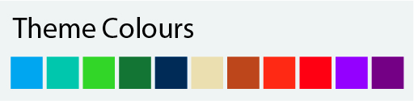
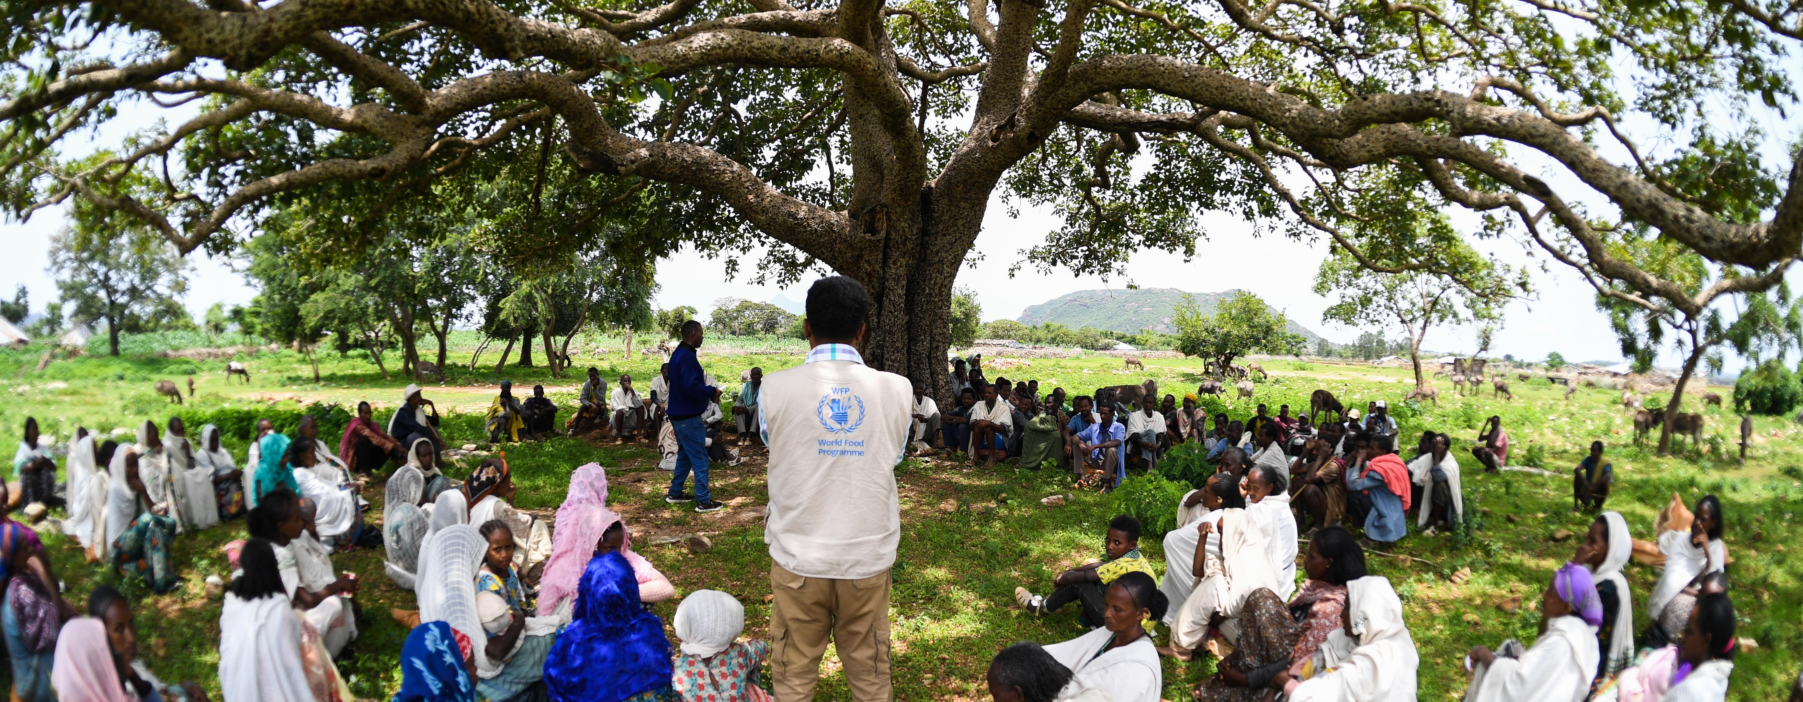

Entrevistas para la Estrategia de Focalización
Preguntas modelo de entrevista
©WFP/Michael Tewelde
Fecha

Slide 2
Nota: es libre de cambiar los colores a cualquiera de los colores corporativos del WFP (ver recuadro a la izquierda).
Preguntas que pretendemos responder mediante las entrevistas
Antecedentes y resumen del CSP
¿En qué contexto se implementan los programas del WFP?
Objetivos Programáticos
¿Qué marco de vulnerabilidad utiliza cada programa?
Alianzas
¿Cómo interactúan los programas de los socios con los de WFP?
¿Puede la focalización aprovechar sinergias en los marcos de vulnerabilidades?
Mecanismos de coordinación
¿Qué mecanismo de coordinación (interno/externo) se utilizará para asegurar que las decisiones estén alineadas con la estrategia?
Paso 1: Análisis de necesidades y contexto (alto nivel)
¿Qué datos se utilizarán para diseñar y actualizar la focalización ?
Paso 2: Diseño de focalización (alto nivel)
¿Qué método de focalización parece más apropiado (por programa/actividad)?
¿Cómo involucraremos a las comunidades para el diseño?
Paso 3: Implementación (alto nivel)
¿Cómo registraremos y verificaremos a los beneficiarios de nuestros programas?
¿Cómo involucraremos a las comunidades (CFM, apelaciones)?
Paso 4: Monitoreo (alto nivel)
¿Cómo daremos seguimiento a los errores y riesgos de focalización?
Gestión de riesgos de focalización
¿Quiénes son los actores interesados en nuestras decisiones de focalización?
¿Cuáles son los riesgos en torno a los enfoques de focalización propuestos?
Hoja de ruta de Garantía de focalización
¿Qué mejoras deberán integrarse en nuestro actual sistema de focalización?

Slide 3
Evaluación de necesidades y vulnerabilidad
A lo largo del proceso: Participación comunitaria, CFM y comunicación
0
Análisis de objetivos de programa, presupuestos, riesgos de focalización y lecciones aprendidas
1.1
Identificación del marco de vulnerabilidad
1.2
Evaluación (geográfica y a nivel doméstico) y análisis
Diseño de focalización
2
Decidir si la focalización es apropiada
3
Selección de la metodología de focalización
4
Identificación de los criterios de elegibilidad
5
Validación de los métodos y criterios de focalización
Implementación de la focalización
6
Implementación del mecanismo de apelación
7.1
Identificación/perfilado de beneficiarios
7.2
Verificación de beneficiarios y comunicación del estatus de beneficiario
7.3
Registro de beneficiarios (SCOPE)
Seguimiento a la focalización
8
Monitoreo

Slide 4
Evaluación de necesidades y vulnerabilidad
0
Análisis de objetivos de programa, presupuestos, riesgos de focalización y lecciones aprendidas
[Añadir preguntas sobre los objetivos y vínculos del programa a través del CSP]
[Añadir preguntas relacionadas con riesgos, incluyendo sensibilidad al conflicto y protección]
[Añadir preguntas relacionadas con el presupuesto y posibles recortes de financiación]

Slide 5
Evaluación de necesidades y vulnerabilidad
1.1
Identificación del marco de vulnerabilidad
[Añadir preguntas sobre el marco de vulnerabilidad existente para focalización geográfica vs. focalización a nivel de hogar]
[Añadir preguntas sobre vínculos con el marco de vulnerabilidades de otros programas/actividades del CSP]

Slide 6
Evaluación de necesidades y vulnerabilidad
1.2
Evaluación (geográfica y a nivel doméstico) y análisis
[Añadir preguntas sobre las fuentes de evidencia disponibles (WFP y externas) vinculadas al marco de vulnerabilidades]
[Añadir preguntas sobre las evaluaciones que normalmente se realizan y su utilidad pasada para impulsar la focalización de este programa/actividad]

Slide 7
Diseño de focalización
2
Decidir si la focalización es apropiada
[Añadir preguntas sobre la homogeneidad/heterogeneidad de la vulnerabilidad en el contexto programático]
[Añadir preguntas sobre posibles vínculos entre la focalización de este programa/actividad y otros programas/actividades del WFP o socios]

Slide 8
Diseño de focalización
3
Selección de la metodología de focalización
[Añadir preguntas sobre los riesgos de los distintos métodos en el contexto]
[Añadir preguntas sobre la viabilidad de los distintos métodos en el contexto]
[Añadir preguntas sobre la aceptación comunitaria de los distintos métodos en este contexto]
[Añadir preguntas sobre cómo debería adaptarse el enfoque para la priorización]
Asistencia generalizada
Focalización geográfica
Focalización basada en estado
Autoinscripción
Focalización dirigida por la comunidad
Basado en la comunidad
Categórico
Focalización basada en datos
Marcador
PMT

Slide 9
Diseño de focalización
4
Identificación de los criterios de elegibilidad
[Añadir preguntas sobre criterios de elegibilidad anteriores y cómo se determinaron]
[Añadir preguntas sobre su relevancia en el contexto (por ejemplo, qué dicen el CFM y la apelación)]
[Añadir preguntas sobre cómo los criterios de elegibilidad a nivel geográfico y/o a nivel de hogar podrían fomentar la integración de la programación]
[Añadir preguntas sobre cómo el proceso para identificar los criterios de elegibilidad podría limitar los riesgos de influencia indebida]
BORRADOR – NO PARA CIRCULACIÓN

Slide 10
Diseño de focalización
5
Validación de los métodos y criterios de focalización
[Añadir preguntas sobre partes interesadas e implicaciones comunitarias realizadas en el pasado para validar el método y los criterios]
[Añadir preguntas sobre los principales interesados a involucrar en el futuro]
BORRADOR – NO PARA CIRCULACIÓN

Slide 11
Implementación de la focalización
6
Implementación del mecanismo de apelación
[Añadir preguntas sobre el mecanismo de apelación existente (es decir, la capacidad de un miembro de la comunidad para solicitar una revisión de su estatus de elegibilidad y potencialmente ser incluido en la carga de casos)]
[Añadir preguntas sobre la capacidad del CFM u otros canales para ser utilizados como mecanismo de apelación]
[Añadir preguntas sobre el uso de datos de apelación para modificar futuras focalizaciones]
[Añadir preguntas sobre la capacidad de las apelaciones para provocar cambios en la elegibilidad y posibles cambios necesarios en los procesos de comunicación e IDM en marcha]
BORRADOR – NO PARA CIRCULACIÓN

Slide 12
Implementación de la focalización
7.1
Identificación/perfilado de beneficiarios
[Añadir preguntas sobre el proceso existente para identificar beneficiarios que cumplan los criterios de elegibilidad]
[Añadir preguntas sobre el proceso de comunicación utilizado durante la identificación]
BORRADOR – NO PARA CIRCULACIÓN

Slide 13
Implementación de la focalización
7.2
Verificación de beneficiarios y comunicación del estatus de beneficiario
[Añadir preguntas sobre la verificación para comprobar que los beneficiarios identificados cumplen con los criterios de elegibilidad y son vulnerables]
[Añadir preguntas sobre los canales utilizados para comunicar el estatus de beneficiario (elegible vs. no elegible) a cada beneficiario y a la comunidad]
[Añadir preguntas sobre la efectividad del proceso actual y riesgos de conflicto/protección identificados]
BORRADOR – NO PARA CIRCULACIÓN

Slide 14
Implementación de la focalización
7.3
Registro de beneficiarios (por ejemplo, SCOPE)
[Añadir preguntas sobre los sistemas IDM usados para registrar beneficiarios]
[Añadir preguntas sobre interoperabilidad con socios y entre programas/actividades]
[Añadir preguntas sobre adaptabilidad en caso de recortes de financiación]
BORRADOR – NO PARA CIRCULACIÓN

Slide 15
Seguimiento a la focalización
8
Monitoreo
[Añadir preguntas sobre cómo adaptar el marco de muestreo para el monitoreo y así permitir el seguimiento de la efectividad y errores de focalización]
[Añadir preguntas sobre la triangulación del monitoreo, CFM y datos de apelación para mejoras en la focalización]
[Añadir preguntas sobre el tiempo del seguimiento frente a la utilidad para ajustes de focalización]
[Añadir preguntas sobre los resultados existentes de monitoreo o CFM vinculados a la focalización]
BORRADOR – NO PARA CIRCULACIÓN

Slide 16
Transversal: Comunicación y AAP
[Añadir preguntas sobre el proceso y canales de participación comunitaria (grupos focales durante evaluaciones, validación de métodos y criterios de focalización, comunicación de listas de beneficiarios, etc.)]
[Añadir preguntas sobre cómo la función de comunicación puede apoyar la participación y aceptación comunitaria]
BORRADOR – NO PARA CIRCULACIÓN

Slide 17
Transversal: CFM
[Añadir preguntas sobre los conocimientos de CFM acerca de la focalización]
[Añadir preguntas sobre el conocimiento de los operadores de CFM respecto a los enfoques de focalización entre programas/actividades]
[Añadir preguntas sobre mecanismos de escalamiento para riesgos de influencia indebida]
BORRADOR – NO PARA CIRCULACIÓN

Slide 18
Transversal: Alianzas
[Añadir preguntas sobre la gestión de donantes/socios que afecten a la focalización]
[Añadir preguntas sobre la aceptación de fondos que no estén alineados con la estrategia de focalización (por ejemplo, donantes que pidan una zona geográfica que no es prioritaria)]
[Añadir preguntas sobre los grupos de interés para participar proactivamente en la elaboración de estrategias de focalización y maximizar el impacto]
BORRADOR – NO PARA CIRCULACIÓN

Slide 19
Transversal: Gestión CP
[Añadir preguntas sobre el mapeo de habilidades y los esfuerzos de desarrollo de capacidades de los socios implicados en la focalización]
[Añadir preguntas sobre segregación de funciones]
BORRADOR – NO PARA CIRCULACIÓN

Slide 20
Transversal: Género y protección
[Añadir preguntas sobre qué se podría mejorar para promover la inclusión y limitar los riesgos de protección en la focalización]
[Añadir preguntas sobre segregación de funciones]
BORRADOR – NO PARA CIRCULACIÓN

Slide 21
Transversal: TEC/IDM
[Añadir preguntas sobre los controles para asegurar que aquellos focalizados sean los asistidos]
[Añadir preguntas sobre la protección de datos de los beneficiarios cuando el WFP lidera vs. a la focalización gestionada por socios/otras agencias (por ejemplo, programas conjuntos)]
[Añadir preguntas sobre los ciclos de actualización y deduplicación de datos para asegurar que los datos registrados sean lo más precisos posible]
[Añadir preguntas sobre segregación de funciones]
BORRADOR – NO PARA CIRCULACIÓN

Slide 22
Transversal: Oficinas de campo/suboficinas
[Añadir preguntas sobre cualquier proceso adaptado al contexto local y a los riesgos locales]
BORRADOR – NO PARA CIRCULACIÓN

Slide 23
Note: free to change the colours to any of the WFP Corporate colours (see box to the left).
Acrónimos

